Slide 1
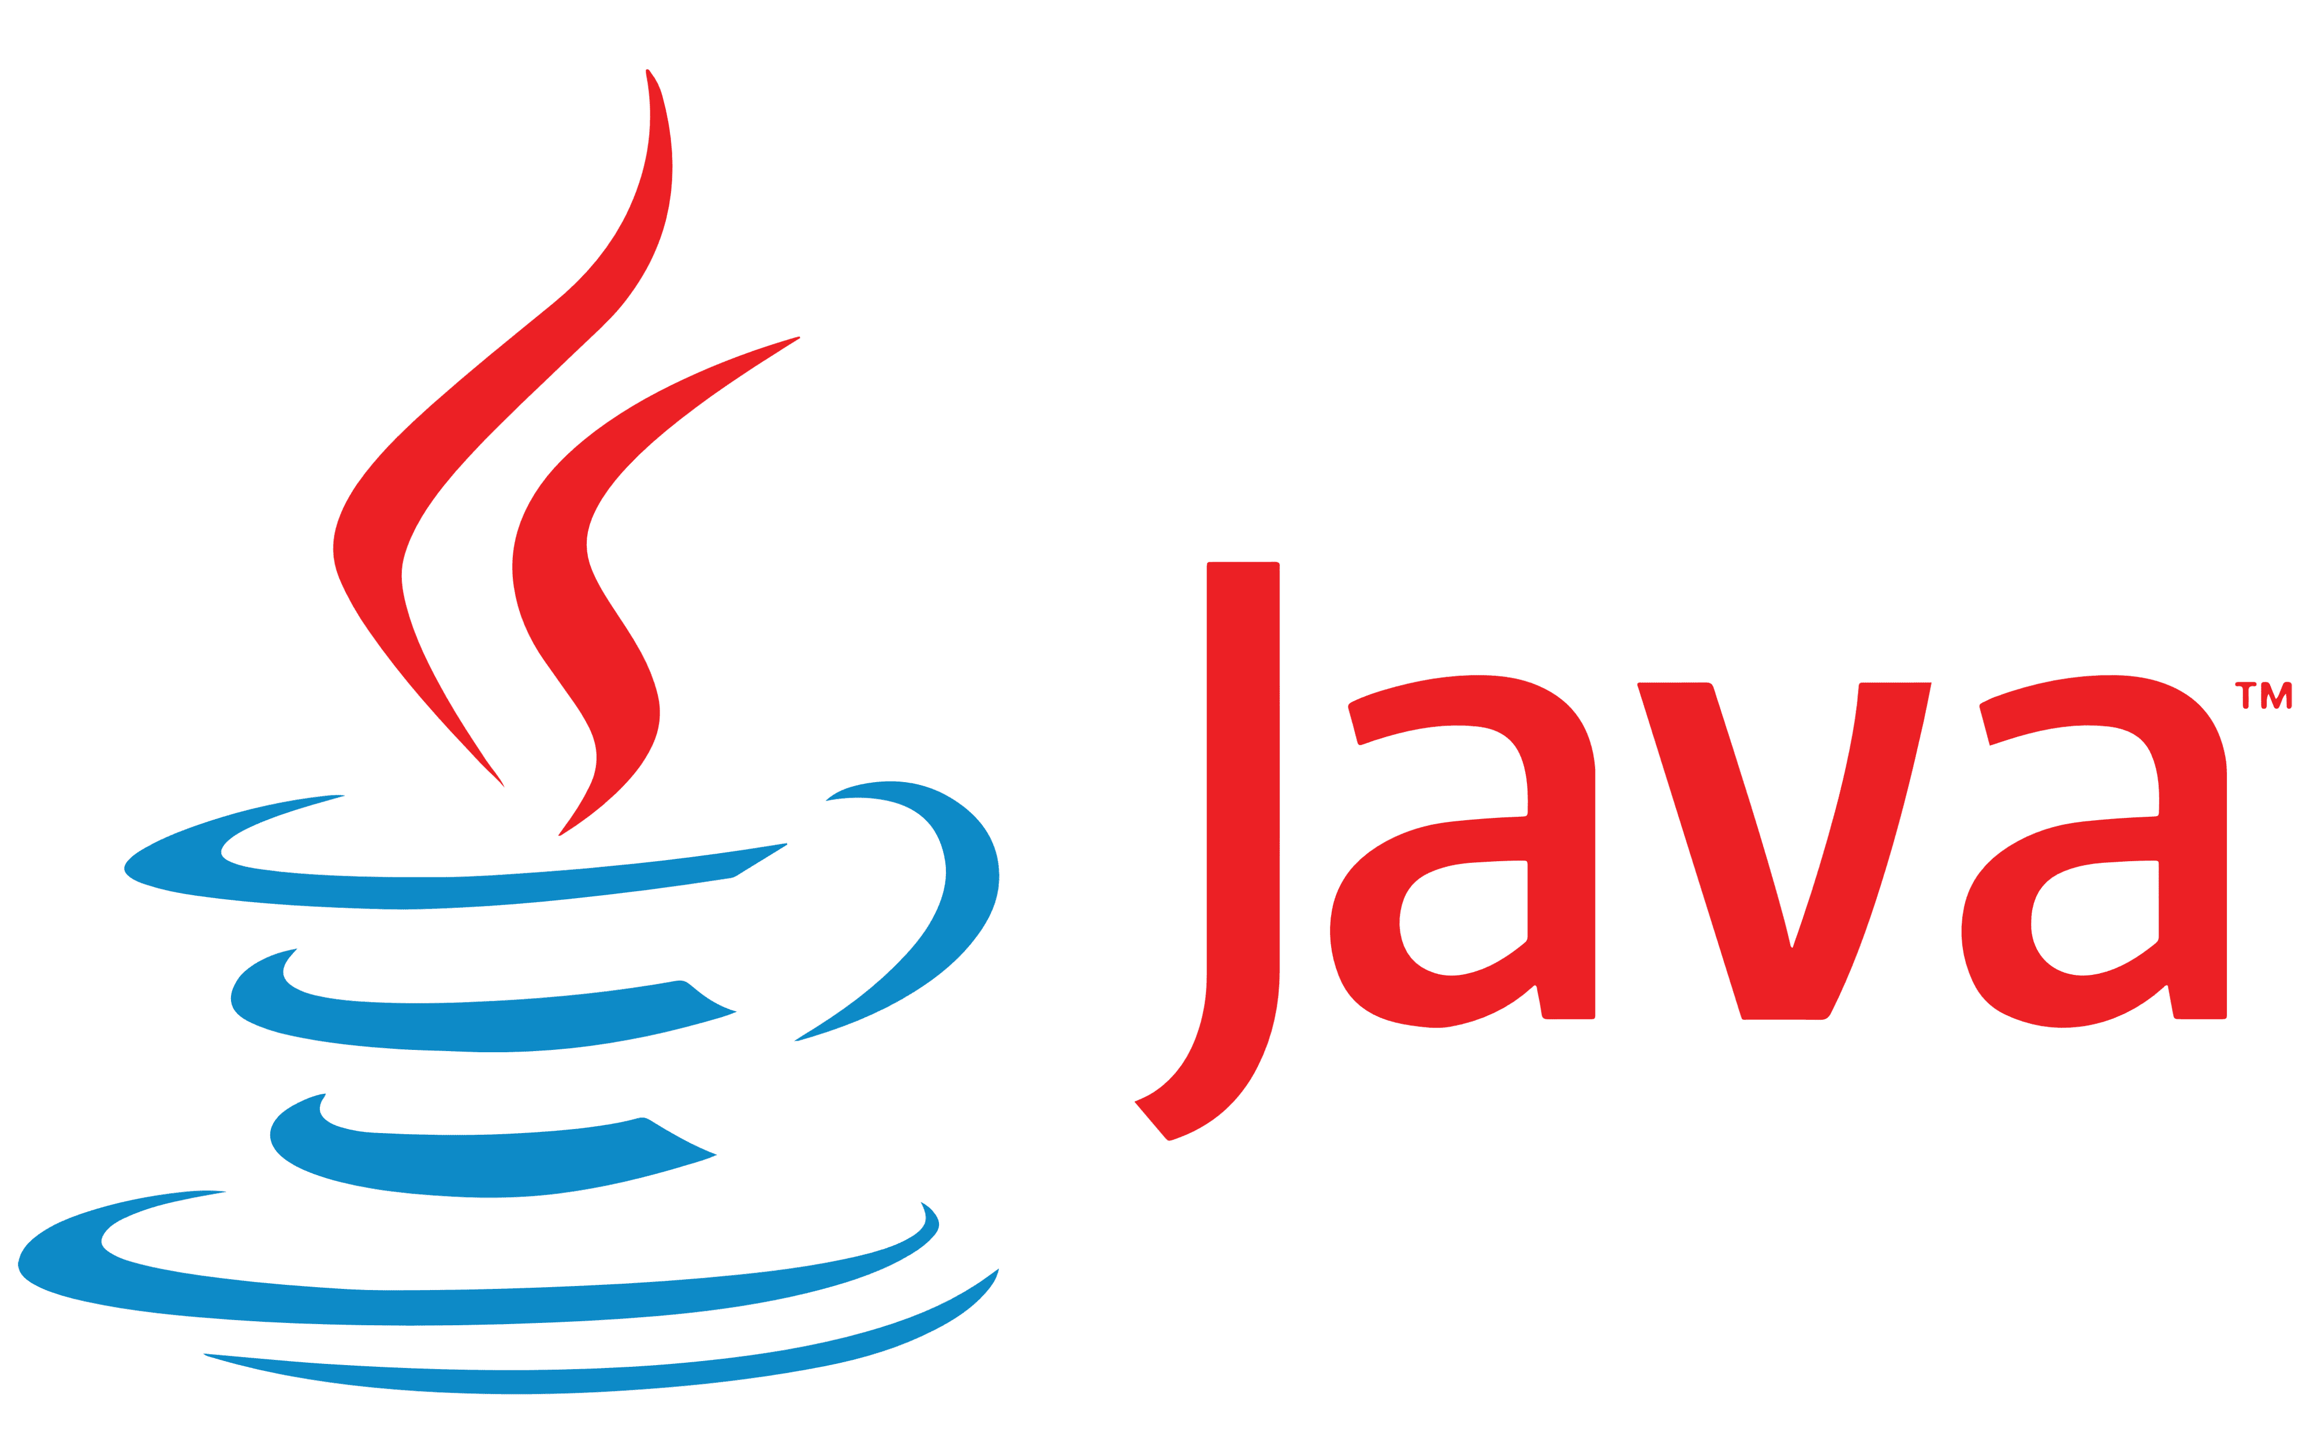

Curso básico de JAVA
CEETI - FI
Pedro Molina – instructor CEETI-FI

Slide 2
CEETI - FI
Programación Orientada a Objetos (POO)
Es un paradigma de programación en el que se modelan los problemas y soluciones como "objetos" que interactúan entre sí para resolver tareas.
Cada objeto es una instancia de una clase, que define su comportamiento y características.
Pedro Molina – instructor CEETI-FI
Notes:
Con la programación orientada a objetos pasamos de tener código de programación de una sola hoja secuencial a tener múltiples objetos que se relacionan entre sí de distintas maneras.

Slide 3
CEETI - FI
Encapsulamiento
Es la capacidad de ocultar la complejidad de un objeto y exponer solo su interfaz pública, protegiendo así sus datos y comportamiento interno.
Pedro Molina – instructor CEETI-FI
Notes:
Como los objetos se comunican entre sí, un problema de seguridad podría ser que un objeto tenga la posibilidad de modificar los atributos de otro, entonces se necesita proteger la información de manipulaciones no autorizadas.
Para esto utilizamos datos privados e incluso métodos privados que no pueden ser accedidos y existe una mejor organización de un sistema.

Slide 4
CEETI - FI
Herencia
Es la capacidad de crear una nueva clase basada en una clase existente, heredando sus características y agregando nuevas.
Para hacer uso de la herencia en una clase lo definimos de la siguiente manera:
public class Clase1 extends Clase2;
Pedro Molina – instructor CEETI-FI

Slide 5
CEETI - FI
Abstracción
Es la capacidad de representar la esencia o características importantes de un objeto en un modelo simplificado.
Para declarar clases abstractas en java se hace de la siguiente manera:
public abstract class Clase();
Pedro Molina – instructor CEETI-FI
Notes:
La abstracción en Java se refiere a la capacidad de enfocarnos en los aspectos esenciales y relevantes de un objeto o concepto, ignorando detalles menos importantes. En términos más simples, la abstracción nos permite representar objetos del mundo real de manera simplificada y enfocarnos solo en lo que es importante para nuestro programa.
En resumen la abstracción es llevar un concepto y convertirlo en una clase que contiene atributos y métodos.

Slide 6
CEETI - FI
Polimorfismo
Es la capacidad de usar un objeto de varias maneras, permitiendo que el mismo método se comporte de diferentes formas dependiendo del objeto que lo esté llamando.
Pedro Molina – instructor CEETI-FI
Notes:
El polimorfismo en Java es la capacidad de objetos de diferentes clases de ser tratados como si fueran objetos de una misma clase. En otras palabras, se puede usar una clase base para referirse a objetos de sus subclases, y las operaciones que se realizan con la clase base se aplicarán a los objetos de sus subclases.

